Slide 1

Hoje e todos os dias: obrigada, muito obrigada

Slide 2
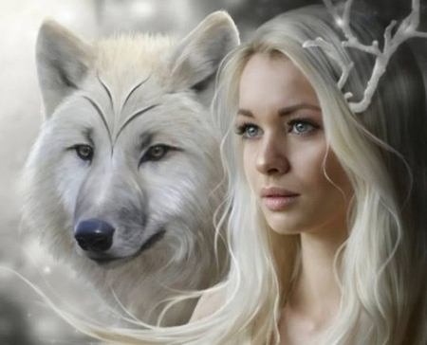
o ano ainda agora começou e eu já tenho tanto para agradecer. por me ter permitido começá-lo no melhor lugar do mundo,

Slide 3
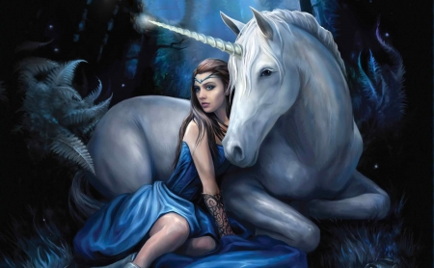
rodeada de todos os que me são essenciais, com as minhas energias renovadas, com o coração pousado no que de verdade importa,

Slide 4
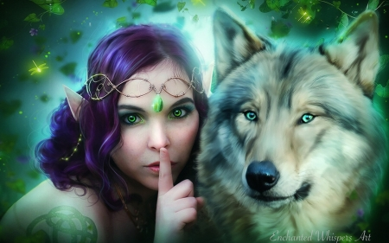
com todo o descanso que precisava de pôr em dia e de todo o tempo que me permiti usufruir de ficha completamente desligada desta corrente tão pesada que é a pressa, o stress, e as mil e uma urgências.

Slide 5
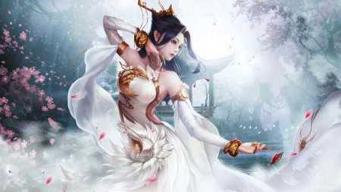
mas na verdade, o exercício de gratidão que pratico todos os dias, tem sempre por base as mesmas razões de ser:

Slide 6
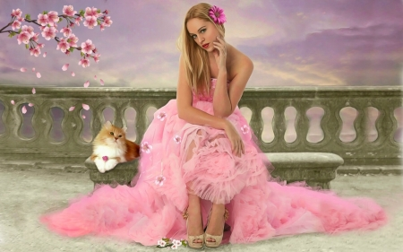
as minhas pessoas e as minhas alegrias pequenas. e eu sou pessoa de agradecer. muito.

Slide 7
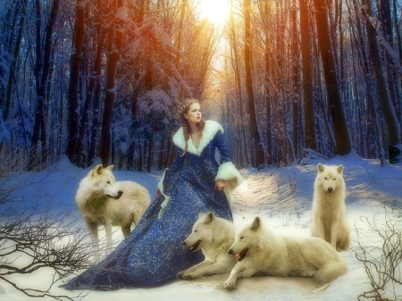
agradeço profundamente cada uma das pessoas que me faz feliz.

Slide 8
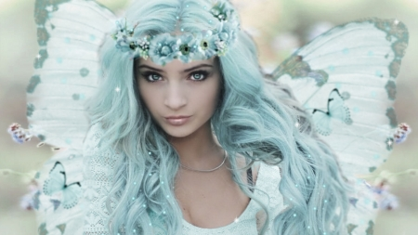
agradeço por sabê-las bem, por saber que têm saúde, que têm trabalho, que têm afecto. agradeço por serem as minhas pessoas e por me amarem todos os dias.

Slide 9
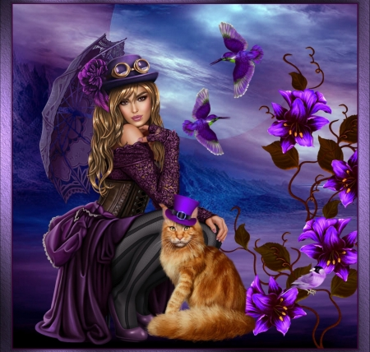
agradeço as minhas alegrias pequenas. e eu sou pessoa de valorizar de forma muito deslumbrada cada coisa bonita que a vida me dá, nos dias bons e nos dias virados do avesso.

Slide 10
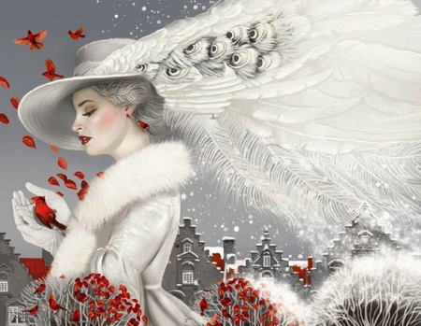
às vezes pode ser uma música que fez a diferença - no meu dia e no meu estado de espírito;

Slide 11
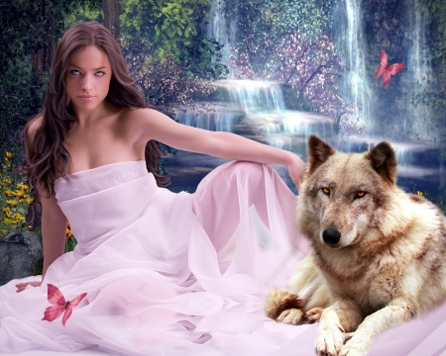
às vezes pode ser uma mensagem que alguém me deixa – e aquele bocadinho de tempo que me dedicou;

Slide 12
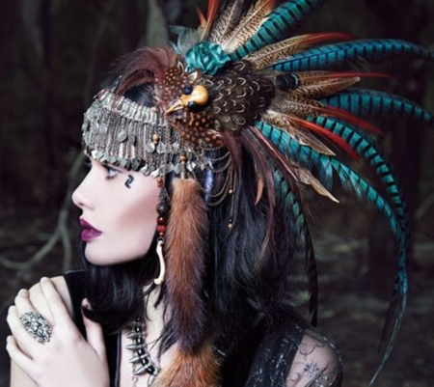
às vezes (esta alegria pequena repete-se todos os dias) é a energia inesgotável do meu filho e a forma como me resgata dos meus lugares-sombra;

Slide 13
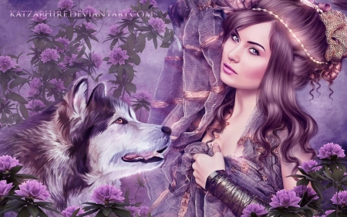
às vezes é a paciência feita de açúcar do meu Pedro; às vezes a leveza da minha irmã numa mensagem de whatsapp;

Slide 14
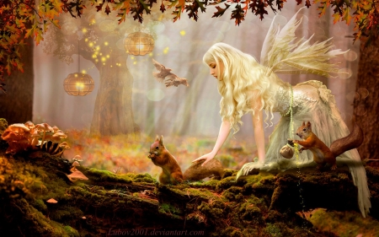
às vezes o mimo dos meus sobrinhos num vídeo que me enviam; às vezes a voz da minha mãe; às vezes o colo virtual do meu pai;

Slide 15
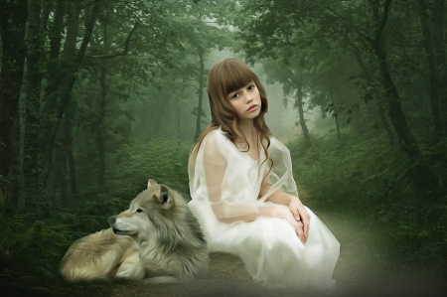
às vezes – muitas vezes – o olhar de amor profundo do meu cão;

Slide 16
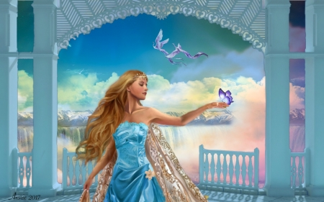
às vezes os livros que leio;
às vezes a serendipidade da vida; às vezes uma fatia de bolo caseiro de maçã;

Slide 17
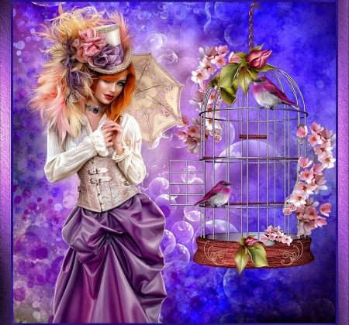
às vezes uma caneca bem quente de chá; às vezes o cheiro da canela; às vezes o alecrim que trago ao peito;

Slide 18
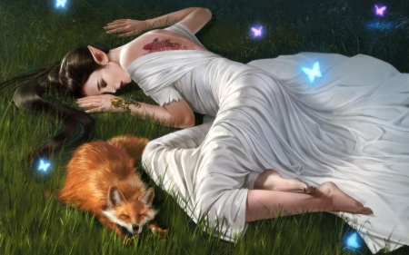
às vezes um abraço quando menos espero; às vezes as coisas que dou sem pensar duas vezes; às vezes tudo o que recebo da Vida.

Slide 19
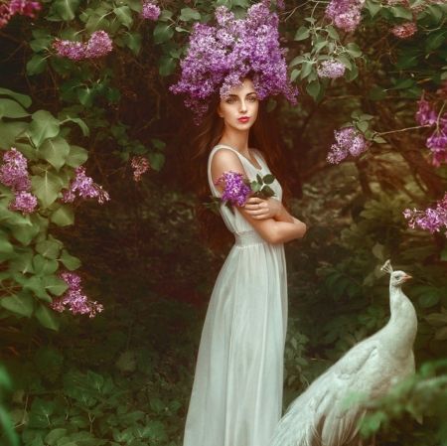
o meu dia do Obrigado repete-se todos os dias. porque eu não conheço um sentimento mais bonito e puro do que o da gratidão.

Slide 20
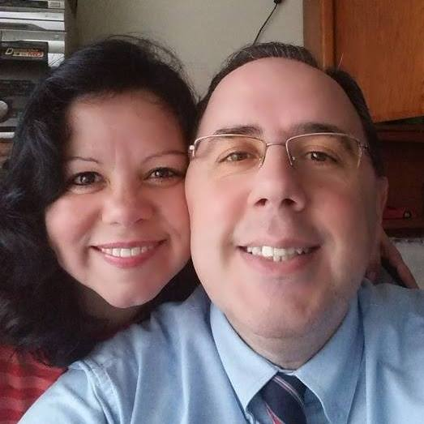
Imagens Internet
Texto: Autor Sofia de Castro Fernandes
Música: Scorpions- When You Came Into My Life
Formatação: Olga Lopes
lopesolg@gmail.com
www.olgaslides.blogspot.pt
www.facebook.com/olga.lopes.16
www.youtube.com/user/olgagomeslopes
www.sergrasan.com

